Slide 1

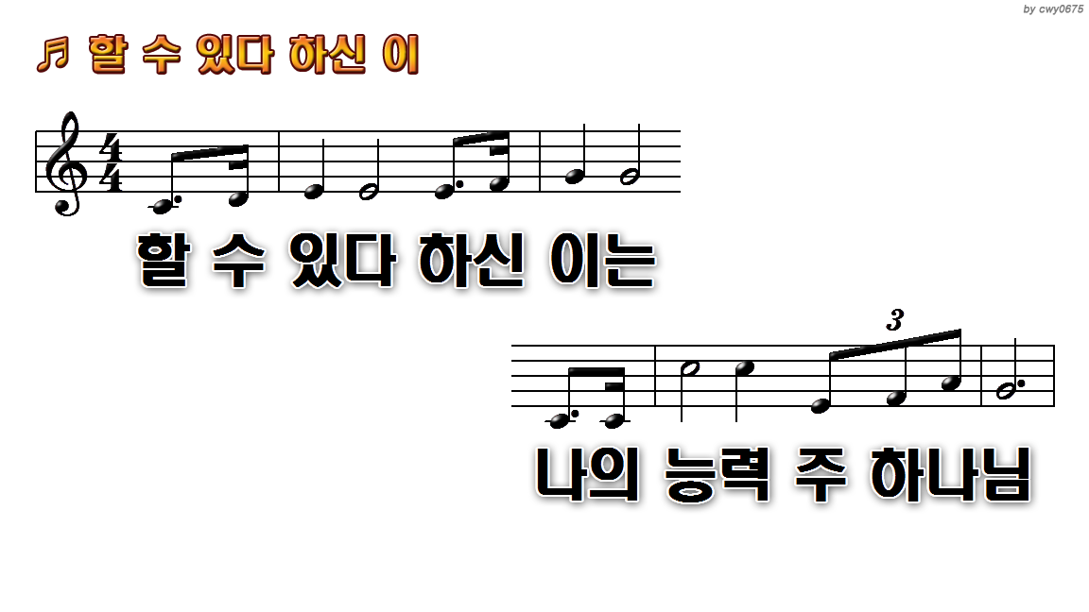
1.할 수 있다-의심 말라
5.할 수 있다-나를 바라
9.할 수 있다-주저 말라
13.할 수 있다-낙심 말라
15.할 수 있다 하신 주

Slide 2
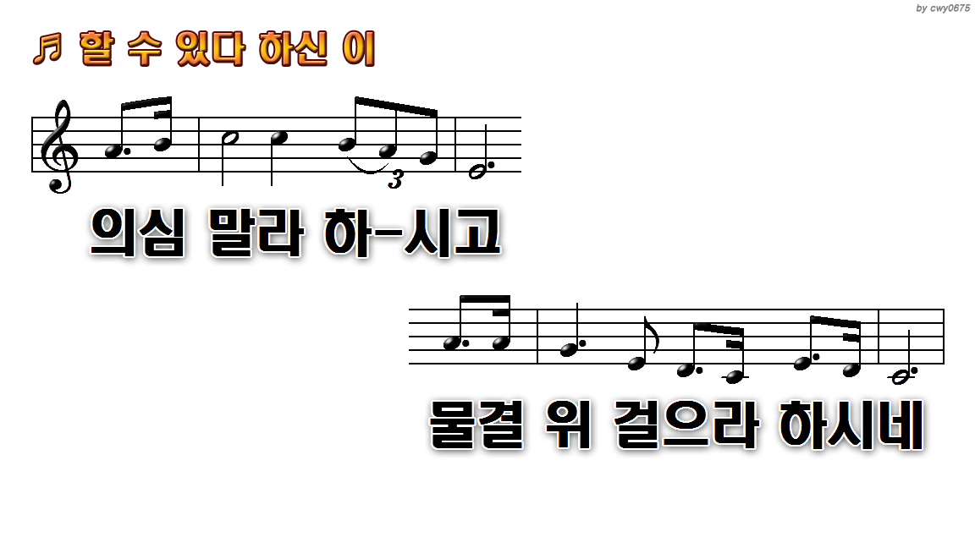
1.할 수 있다-의심 말라
5.할 수 있다-나를 바라
9.할 수 있다-주저 말라
13.할 수 있다-낙심 말라
15.할 수 있다 하신 주

Slide 3
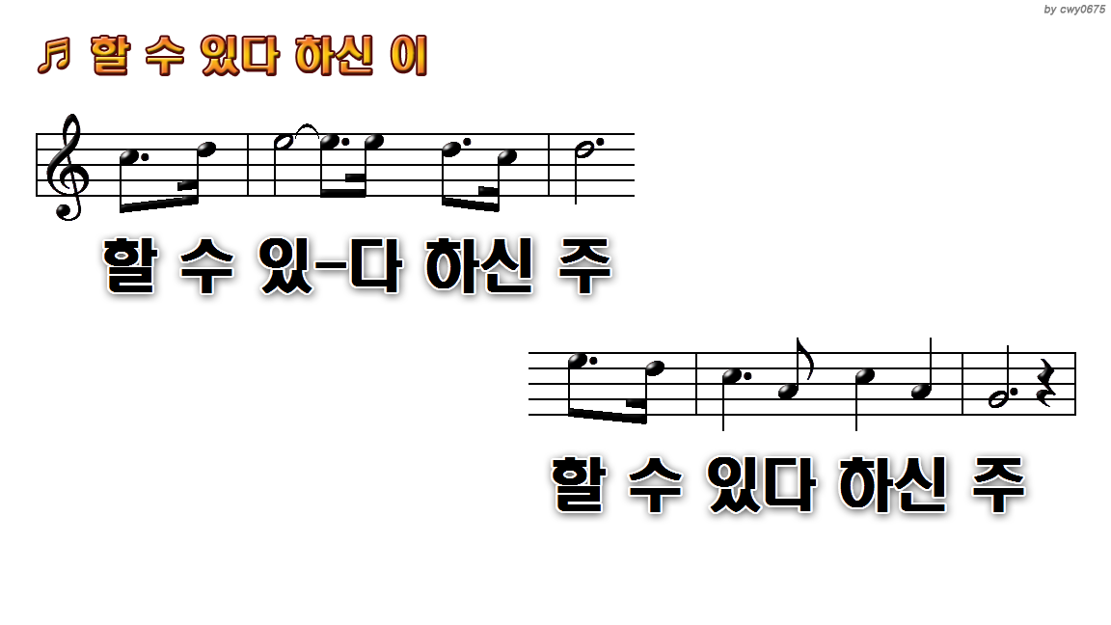
1.할 수 있다-의심 말라
5.할 수 있다-나를 바라
9.할 수 있다-주저 말라
13.할 수 있다-낙심 말라
15.할 수 있다 하신 주

Slide 4
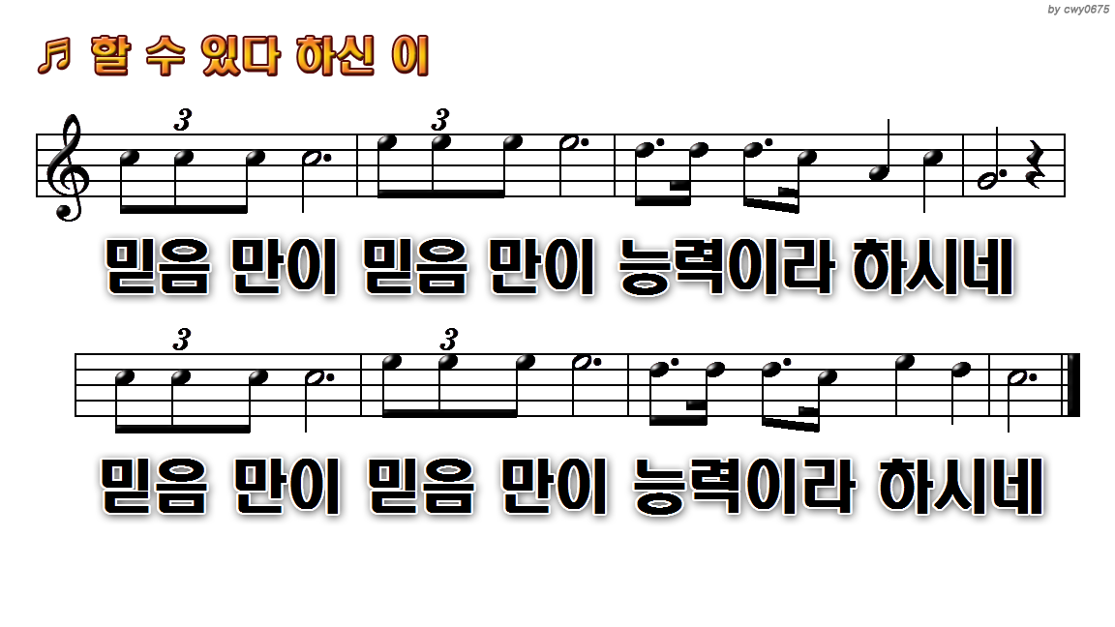
1.할 수 있다-의심 말라
5.할 수 있다-나를 바라
9.할 수 있다-주저 말라
13.할 수 있다-낙심 말라
15.할 수 있다 하신 주

Slide 5

1.할 수 있다-의심 말라
5.할 수 있다-나를 바라
9.할 수 있다-주저 말라
13.할 수 있다-낙심 말라
15.할 수 있다 하신 주

Slide 6
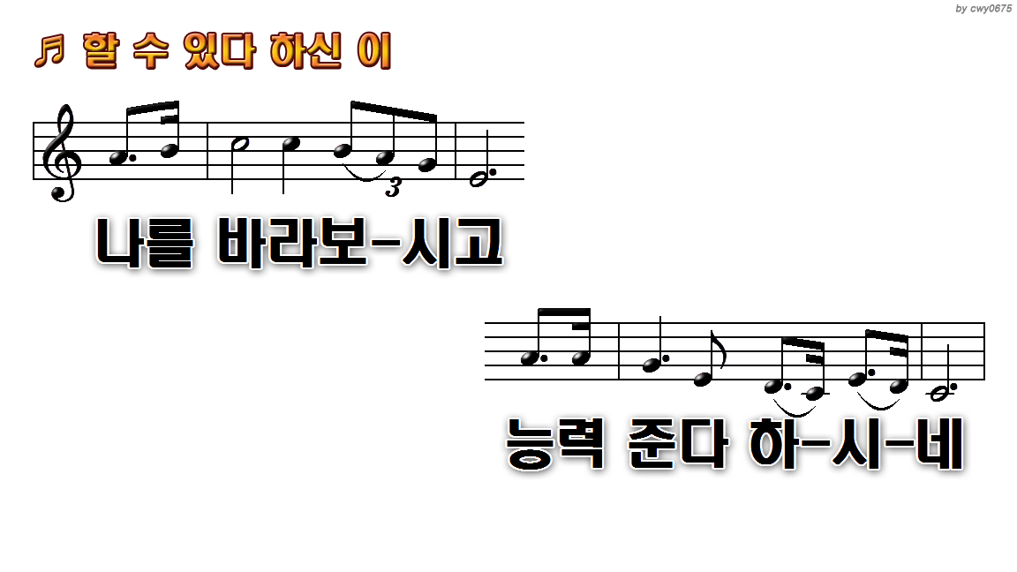
1.할 수 있다-의심 말라
5.할 수 있다-나를 바라
9.할 수 있다-주저 말라
13.할 수 있다-낙심 말라
15.할 수 있다 하신 주

Slide 7
1.할 수 있다-의심 말라
5.할 수 있다-나를 바라
9.할 수 있다-주저 말라
13.할 수 있다-낙심 말라
15.할 수 있다 하신 주

Slide 8

1.할 수 있다-의심 말라
5.할 수 있다-나를 바라
9.할 수 있다-주저 말라
13.할 수 있다-낙심 말라
15.할 수 있다 하신 주

Slide 9
1.할 수 있다-의심 말라
5.할 수 있다-나를 바라
9.할 수 있다-주저 말라
13.할 수 있다-낙심 말라
15.할 수 있다 하신 주

Slide 10
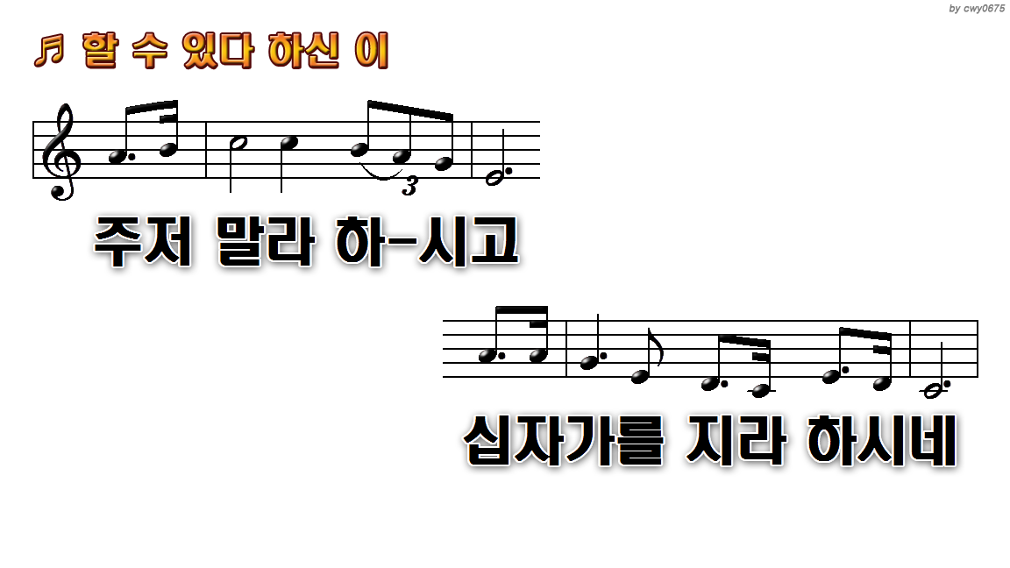
1.할 수 있다-의심 말라
5.할 수 있다-나를 바라
9.할 수 있다-주저 말라
13.할 수 있다-낙심 말라
15.할 수 있다 하신 주

Slide 11
1.할 수 있다-의심 말라
5.할 수 있다-나를 바라
9.할 수 있다-주저 말라
13.할 수 있다-낙심 말라
15.할 수 있다 하신 주

Slide 12

1.할 수 있다-의심 말라
5.할 수 있다-나를 바라
9.할 수 있다-주저 말라
13.할 수 있다-낙심 말라
15.할 수 있다 하신 주

Slide 13
1.할 수 있다-의심 말라
5.할 수 있다-나를 바라
9.할 수 있다-주저 말라
13.할 수 있다-낙심 말라
15.할 수 있다 하신 주

Slide 14
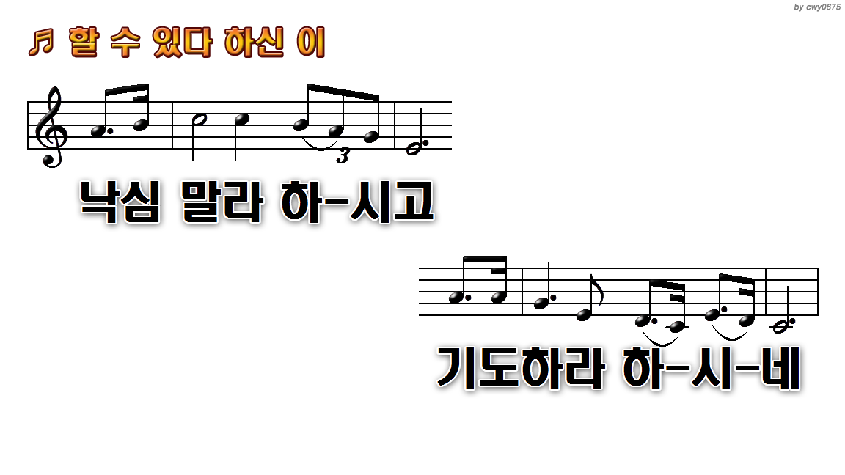
1.할 수 있다-의심 말라
5.할 수 있다-나를 바라
9.할 수 있다-주저 말라
13.할 수 있다-낙심 말라
15.할 수 있다 하신 주

Slide 15
1.할 수 있다-의심 말라
5.할 수 있다-나를 바라
9.할 수 있다-주저 말라
13.할 수 있다-낙심 말라
15.할 수 있다 하신 주

Slide 16

1.할 수 있다-의심 말라
5.할 수 있다-나를 바라
9.할 수 있다-주저 말라
13.할 수 있다-낙심 말라
15.할 수 있다 하신 주

